Slide 1
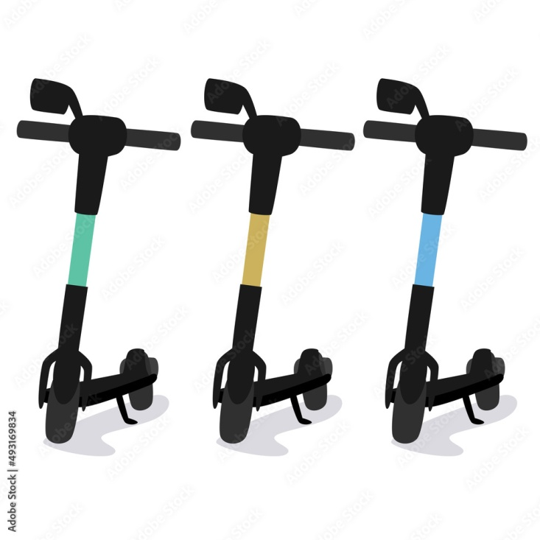

1. 김xx는 수업에 지각할 상황에서 공유 킥보드를 발견했다.

Slide 2
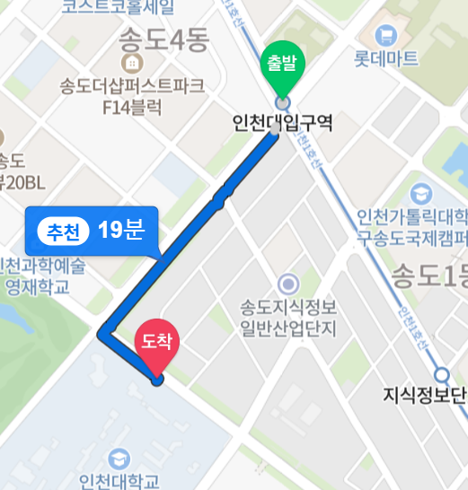

2. 킥보드 마스터 앱을 실행하고 안전경로 검색기능을 실행 후
목적지를 입력해서 운전점수에 따른 경로를 추천 받는다.
운전점수:85점
출발: 인천대 입구
도착: 인천대 정문
안내시작

Slide 3
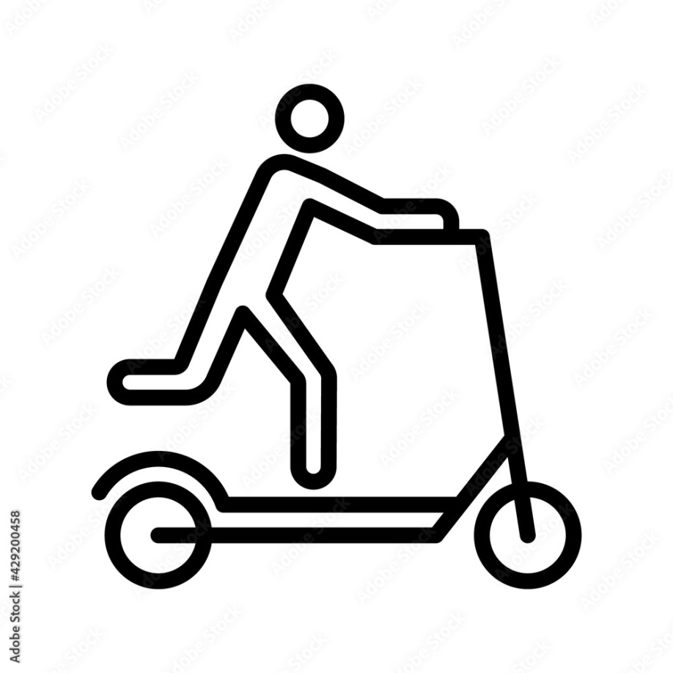

3. 김xx는 핸드폰을 킥보드에 장착하고 경로를 보며 주행을 시작한다.
25km/h
현재 어린이보호구역입니다
도착까지
:01:29

Slide 4
4. 김xx는 주행중 과속을 했다. 동시에 센서를 통해 과속을 감지 한
우리 앱은 과속 알람을 통해 사용자에게 경고한다.
42km/h
과속 경고
도착까지
:00:30

Slide 5

5. 김xx은 목적지에 도착한 후 운전점수에 따른 마일리지를 적립 받는다.
과속: 1회
급정거: 0회
.
.
.
.
.
총점: 90점
마일리지 적립 : xx원

